Slide 1
ZekÂt

Slide 2
Kelime anlamı; temizlik ve bereket olan zekât, dinen zengin sayılan müslümanın sahip olduğu malın bir bölümünü allah rızası için belirli kişilere karşılıksız olarak vermesi anlamına gelmektedir.

Slide 3
Allah Teâla (c.c.) pek çok ayette zekâtı emretmiştir:
“Namazı kılın, zekâtı verin...”
(Bakara 43)

Slide 4
Bir başka ayette:
“Onların mallarında muhtaç ve yoksullar için bir hak vardır.”
(Zariyat 19)

Slide 5
Zekatın bireysel ve toplumsal faydaları vardır. Bunlardan bazılarını şu şekilde sıralayabiliriz:
Zengin ile fakir arasında toplumsal barışı temin eder.
İslam’ın köprüsüdür.
Zengin ile fakiri birbirine yaklaştırır.
Karşılıklı sevgi ve saygıyı arttırır.
Huzurlu bir toplum oluşmasına zemin hazırlar.

Slide 6
Zekat ile İlgili Kavramlar
Nisap, dinen zengin sayılmak için belirlenen miktara denir. Peygamberimiz bir kişinin dinen zengin sayılması için sahip olması gereken malları şu şekilde belirlemiştir. 595 gr. gümüş, 80,18 gr. altın veya bunun tutarında para, ticaret malı, 40 koyun veya keçi, 30 sığır, 5 deve.
Temlik, zekâtı, ona ehil olanlara vermek yani onların mülkiyetlerine geçirmektir. Taharrî ise zekâtı vermeden önce verilecek yerin, ayette geçen sekiz sınıftan biri olması konusunda araştırma yapmaktır. Temlik ve taharrî, zekâtın sahîh olması için gereklidir.
Hâvâic-i Asliyye (Temel İhtiyaçlar): Bir kimsenin zengin olup olmadığına bakılırken hesap dışı tutulan asli ihtiyaç ve giderlerdir.
Havl-i Havelan: Malın üzerinden bir kamerî yılın geçmesidir. Bir kişi, nisap miktarı para veya ticari mala sahip olup zengin sayıldığında bir hicrî yıl (354 gün) sonra zekât vermek ona farz olur.
Sâime: Senenin çoğunu meralarda otlayarak geçiren hayvanlara denir.
Öşür: Kelime anlamı “onda bir” demektir. Fıkhi bir terim olarak toprak ürünlerinden verilen zekât anlamında kullanılır.
Sadaka-i Fıtr (fitre): Ramazanın sonuna yetişen zengin ve hür bir Müslümanın, fakirlere vermekle yükümlü olduğu sadakadır.

Slide 7
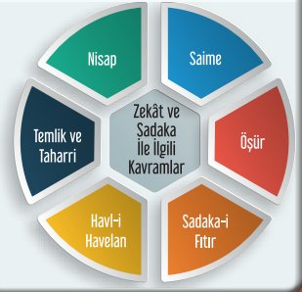

Slide 8
NİSAP MİKTARLARI

Slide 9
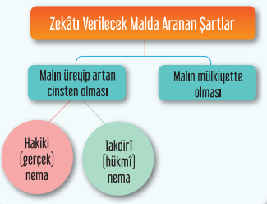

Slide 11
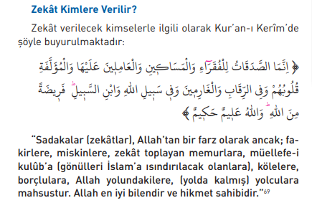

Slide 12
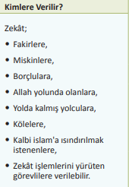
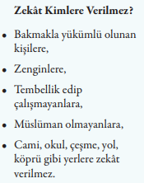

Slide 13
